Slide 1



Velkommen til Prosjektnettverk for kommuner i Finnmark
Thon Hotel Alta
11. – 12.september 2018

Slide 2

«Prosjektarbeid og prosjekttenkning i utvikling av kommunale tjenester. Del 2»
Notes:
Dette er som dere ser del to for prosjektnettverket. Ble arrangert i Kirkenes i forrige uke.
Del 1 ble i fjor arrangert henholdsvis i Kirkenes og Alta. Dette er med andre ord «neste episode i prosjekt arbeid og prosjekt tenking».
Mitt navn er Marianne Fjellheim og jeg arbeider på oppvekst og utdanningsavdelingen hos Fylkesmannen som prosjektleder. Prosjektet jeg leder er «Kompetanseløft Finnmark» som i korte trekk går ut på å legge til rette for at skoleeierne i Finnmark skal bli bedre på regeletterlevelse, slik at de kan følge opp skoleledere, i sine kommuner og som igjen skal føre til bedre gjennomføring av videregående opplæring. Jeg var ikke på fjorårets samling så jeg gleder meg virkelig til å være sammen med dere disse to dagen.
Presentasjon av deltakerne

Slide 3

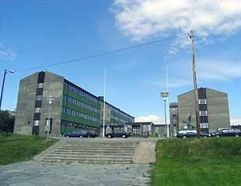
Fylkesmannen i Finnmark
120 stykker
6 avdelinger
4 staber

Slide 4

Statens forlengede arm
Likeverdig tilbud
Trygt og godt å bo og arbeide i Finnmark
  Vi gjør dette arbeidet gjennom å fokusere på kvalitet, imøtekommenhet, kreativitet og klarhet
  Utviklingsarbeid i kommune
Notes:
Som dere sikkert kjenner til er Fylkesmannen statens forlengede arm i Finnmark, og vi ca 120 stykker fordelt på 6 avdelinger og fire staber, som arbeider der skal være med på å sørge for at innbyggerne i Finnmark har et likeverdig tilbud, likt det vi finner har i ellers i landet, og Finnmark skal være et trygt og godt fylke å bo og arbeide i.

Slide 5

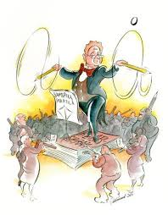
  Fylkesmannen skal ivareta rettssikkerheten til de som bor i dette fylket
  Fylkesmannen skal samordne og forenkle og sist men ikke minst; gi råd og veiledning
* Prosjektarbeid er et verktøy for å drive utviklingsarbeid i kommunene
Notes:
Vi gjør dette arbeidet gjennom å fokusere på kvalitet, imøtekommenhet, kreativitet og klarhet.
Fylkesmannen skal ivareta rettssikkerheten til de som bor i dette fylket, fylkesmannen skal samordne og forenkle og sist men ikke minst; gi råd og veiledning,

Slide 6


FMs ansvar
Føre tilsyn
Klageinstans
Råd og veiledningsansvar
Notes:
Dette gjør Fylkesmannen blant annet gjennom å føre tilsyn med at lovverket blir fulgt opp i både private og offentlige virksomheter ute i kommunene. Vi er også klageinstans for innbygger i Finnmark, hvis de mener at de ikke er blitt behandlet riktig etter loven.
Fylkesmannen har som nevnt et veiledningsansvar, og skal holde kommunene orientert om blant annet lovendringer, og andre ting som berører innbyggerne i kommunene i Finnmark, og som gjør at innbyggerne får et godt tilbud som mulig.

Slide 7

Kommunenes ansvar
er å utvikle sine kommuner i tråd med gjeldende regelverk
er å benytte de mulighetene for utviklingsarbeid som byr seg
Notes:
Det er derfor viktig at kommunene i Finnmark etterstreber å utvikle sine kommuner i tråd med gjeldende regelverk. Gjennom ulike tilskuddsordninger har kommunen mulighet til å søke midler til å drive utviklingsarbeid i kommunen. Det som vi dessverre oppdager når vi for eksempel ser på søknadene om skjønnsmidler, er at det ikke er god nok kompetanse på å lage gode prosjektplaner. Det er innovative gode ideer som kunne utløst midler til å utvikle områder i kommunene, men så lenge prosjektplanene ikke er gode nok, kan vi ikke tildele midler. Når det gjelder prosjektoppfølging, og prosjektforankring- har vi fremdeles mye å gå på.
Som dere kjenner til har det allerede vært en samling om prosjekt arbeid og prosjekt tenking, og i dag skal vi straks i gang med del to for prosjektnettverk for kommuner i Finnmark.

Slide 8
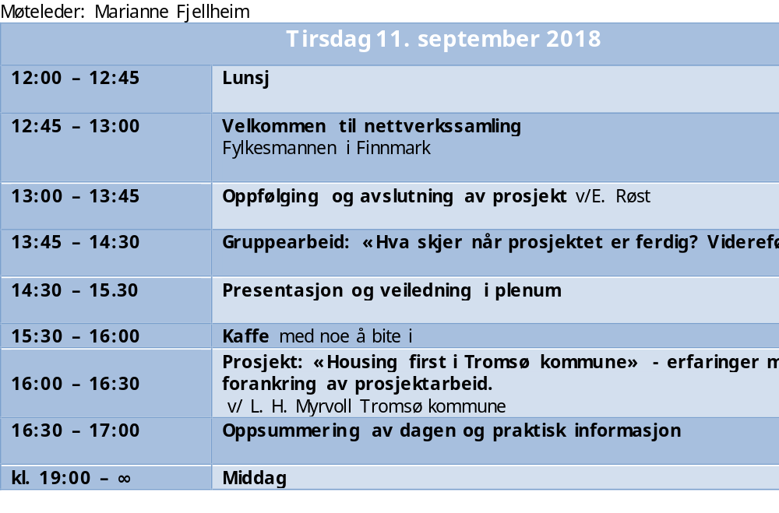

Slide 9
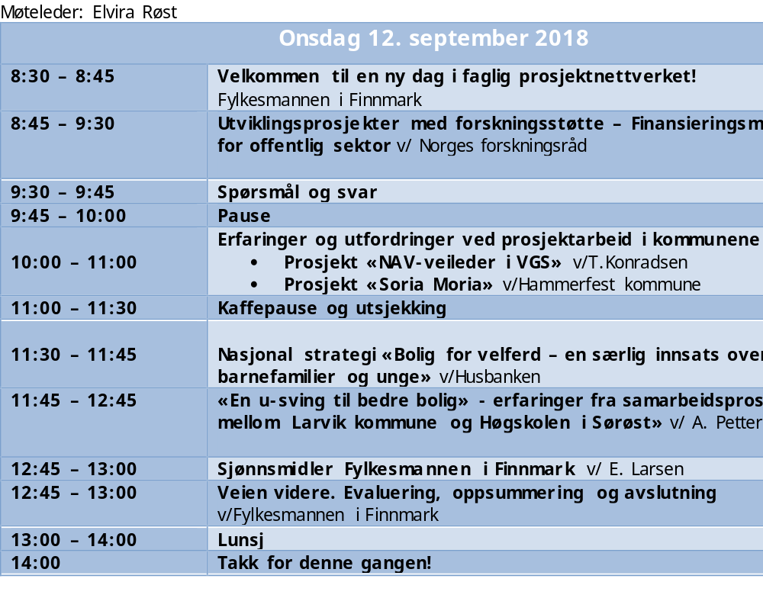

Slide 10
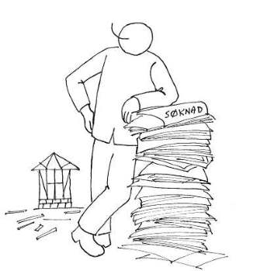
Benyttet tilbakemeldingen fra forrige samling
Notes:
Når det gjelder den forrige samlingen har vi benyttet oss av de tilbakemeldingen som vi fikk da, og vi har prøvd å justere programmet etter disse. Vi vil derfor minne om at det er veldig viktig at dere benytter dere av evalueringsskjemaet som ligger bakerst i kursmappa og fyller den ut før dere reiser her i fra. Vi vil komme til å sette av tid i morgen til dette arbeidet.

Slide 11
Utvikling av bedre tjenester i kommunene
FM legger til rette for nettverksarbeid- kompetanseheving og erfaringsutveksling
Hvis man kan og vet hva man skal gjøre, blir alt så mye letter☺
Notes:
Elvira

Slide 12

Nettverk viktig!
Husk å dele når dere kommer hjem☺
Notes:
Før jeg overlater ordet til Elvira Røst, ønsker jeg bare å presisere viktigheten av det å danne egne nettverk Dette finner vi igjen i mange stortingsmeldinger. Finnmark er et stort fylke arealmessig, men vi er ikke så mange her. Det vil derfor være veldig viktig å stifte bekjentskaper, knytte kontakter på tvers av kommunegrenser og etater, bidra i gruppearbeidene og by litt på seg selv disse to dagene. Og sist men ikke minst- husk å dele når dere kommer hjem- det er nærmest verdiløst å dra på samlinger å ny hente inspirasjon og kunnskap, hvis deltakerne gjemmer det gode budskapet i hjerte når man kommer tilbake på jobb☺

